Slide 1
Технология дифференцированного обучения на материале 8-9 классов с учётом вопросов подготовки к
ГИА основной школы
Учитель математики
МАОУ г. Иркутска СОШ № 69
Дудко Н. А.

Slide 2
Цель:
Использование технологии дифференцированного обучения с учётом вопросов подготовки к ГИА основной школы.

Slide 3
Целью дифференцированного обучения является: создание оптимальных условий для выявления задатков, развития интересов и способностей.
Сущность дифференцированного обучения состоит в усвоении программного материала на различных уровнях.

Slide 4
«Дифференциация должна делаться в соответствии с теми восприятиями, которые есть в сознании людей, а не против них».
ДЖ. Траут, С. Ривкин

Slide 5

«На уроке ученик в основном сидит, а ведь он должен идти. Значит, нужен путь. Интересный всем и каждому»
Е. Ильин

Slide 6
Технологическая карта учащегося
Тема: «Соотношения между сторонами и углами прямоугольного треугольника»
ФИ______________________ класс__________

Slide 7
Задания, которые нужно выполнить на уроке письменно | Рекомендации учителя | Вместе | Сам | Вопросы, которые возникли при выполнении задания и которые не удалось выяснить на уроке
1.Гипотенуза прямоугольного треугольника равна 25 см, а синус одного из острых углов равен 0,6. Найдите катеты этого треугольника. | Применить при решении задачи материал п. 66 и теорему Пифагора.
2.Найдите острые углы прямоугольного треугольника, если его катеты равны 2,5 см и 2,5 см. | Применить при решении задачи материал п. 67.
3.Найдите острые углы прямоугольного треугольника, если высота, проведённая к гипотенузе, равна 5 см, а проекция одного из катетов – 15 см. | Повторить п.63. Составить план решения и записать решение.
4.Найдите острые углы прямоугольного треугольника, если проекции катетов на гипотенузу равны 2 см и 6 см. | Составить план решения и записать решение.

Slide 8
Технологическая карта учащегося
Тема: «Квадратные уравнения»
Ф.И.______________________ класс__________

Slide 10
Задания, которые нужно выполнить на уроке письменно | Рекомендации учителя | Вместе | Сам | Вопросы, которые возникли при выполнении задания и которые не удалось выяснить на уроке
1 группа
Решите уравнения: х²=0 (1б.) х²⁻х=0 (1б.) х²-25=0(1б.)
2 группа
Решите уравнения: 1.4х²=0 (1б.) 2.9х-3х²=0(1б.) 3.3х²-75=0(1б.)
3 группа
Решите уравнения: -1,5х² =0 (1б.) -4х=7х² (1б.) х²-2=0 (1б.)

Slide 11
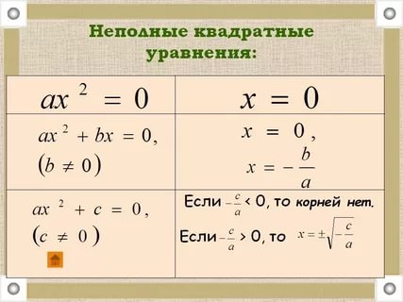

Slide 12
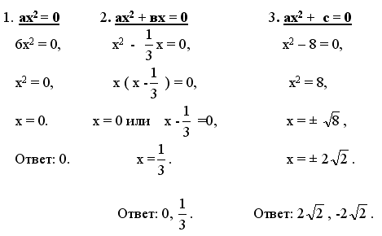

Slide 13
«Способности развиваются тем успешнее, чем чаще в своей деятельности человек добирается до потолка своих возможностей и постепенно поднимает этот «потолок» все выше и выше».
Б. Н. Никитин

Slide 14
Данная технология позволяет:
1) учителю создать для себя образ познавательных возможностей каждого ученика, отчего улучшается взаимодействие по линии ученик-учитель;
2) делать процесс обучения максимально комфортным для каждого ученика;
3) максимально избегать ситуации не успешности в учебе, помогает подтягивать слабых обучающихся и давать новые стимулы для личностного роста сильным ученикам;
4) поддерживать и повышать мотивацию обучения данному предмету.

Slide 15
Трудности в использовании технологии:
1) трудности постоянной и всеобъемлющей диагностики развития способностей обучающихся;
2) необходимость разработки и постоянного совершенствования разнопланового и разноуровневого дидактического материала.

Slide 16
Спасибо за внимание!

